Slide 1
ỦY BAN NHÂN DÂN QUẬN LONG BIÊN
TRƯỜNG MẦM NON HOA HƯỚNG DƯƠNG
GIÁO ÁN KHÁM PHÁ
Đề tài: Một số PTGT đường hang không – đường sắt
Lứa tuổi: MGN 4-5 tuổi
Giáo viên: Nguyễn Thị Hằng

Slide 2
1, Ổn định tổ chức:
Cô và trẻ hát: “ Anh phi công ơi”.
Trong bài hát có nhắc đến PTGT nào?

Slide 3
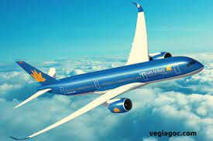

Slide 4
2, Phương pháp, hình thức tổ chức:
* Khám phá: PTGT đường hàng không.
- Các con hãy kể tên các PTGT hàng không mà con biết.
- Cùng nhau quan sát và khám phá chiếc máy bay

Slide 5
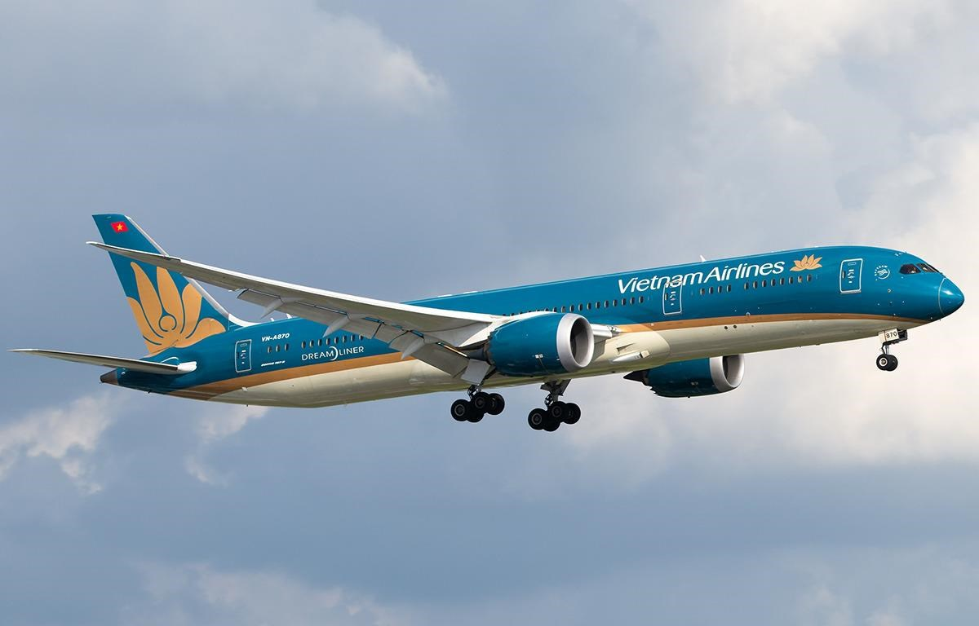
Cánh máy bay
Phần thân
Phần đầu
Đuôi máy bay
Phần bánh

Slide 6
- Máy bay là PTGT đường gì?
- Các con thường nhìn thấy ở đâu?
- Người lái máy bay được gọi là gì?
Máy bay là PTGT đường hàng không, có thể nhìn thấy ở các
sân bay hoặc trên trời. Người lái máy bay gọi là phi công

Slide 7
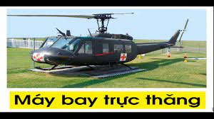
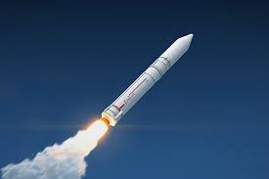
Một số PTGT đường hàng không
Tên lửa

Slide 8
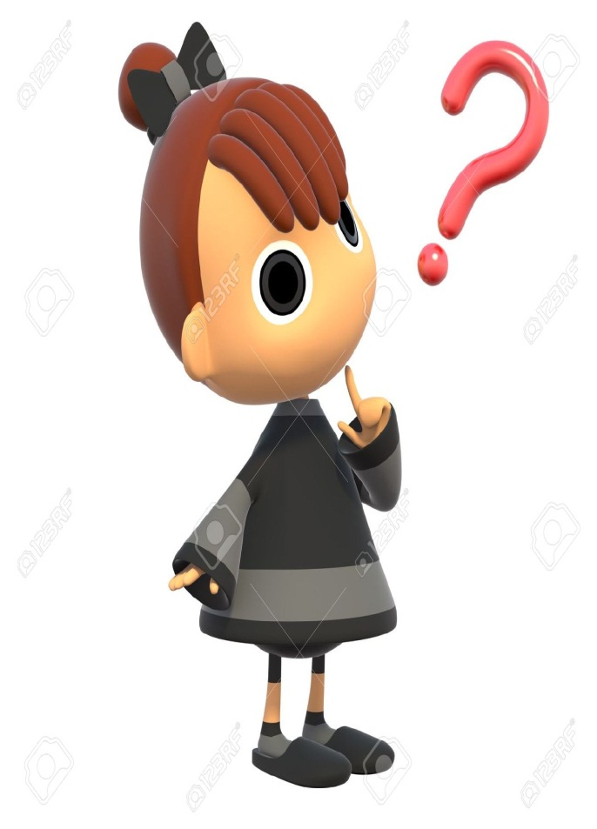
Nghe đố , Nghe đố
Cái gì chạy trên đường ray
Đưa em đi khắp nơi gần, nơi xa
Khi về đỗ ở sân ga
Người lên, kẻ xuống vào ra rộn ràng?

Slide 9
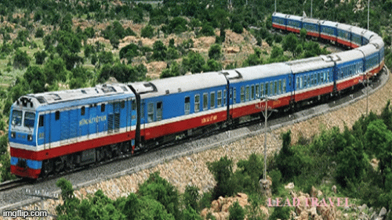

Slide 10
Cùng quan sát và tìm hiểu về tàu hoả

Slide 11
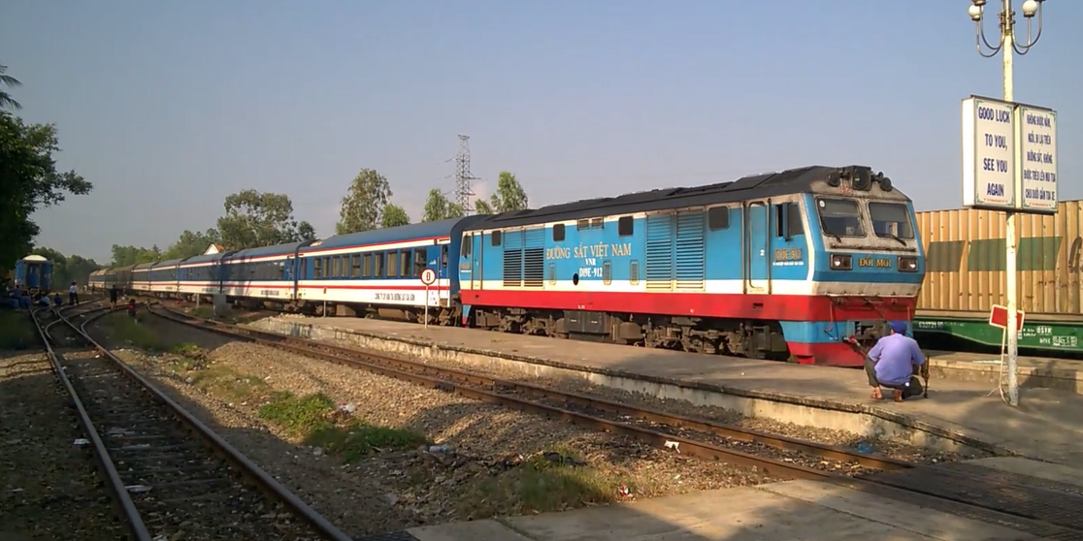
Đầu tầu
Các toa tầu
Hệ thống bánh xe
Đường ray

Slide 12
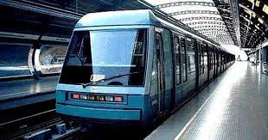
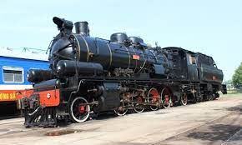
Một số PTGT đường sắt
Tàu điện ngầm
Tàu hơi nước

Slide 13
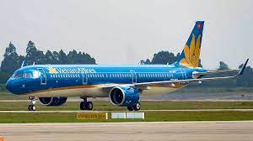
So sánh
GIỐNG NHAU: Đều chở người hoặc hàng hoá, chạy bằng động cơ, rất có ích cho con người
KHÁC NHAU
Máy bay bay trên trời
Tàu hoả chạy trên đường sắt

Slide 14
Trò chơi luyện tập:
*TC 1: Thi nói nhanh
- Cô nói tên PTGT – trẻ nói đó là PTGT đường gì?
*TC2: Đội nào nhanh nhất.
Cô chia lớp thành 3 đội, đứng thành 3 hàng dọc.
mỗi đội phải lấy PTGT theo yêu cầu.
+ Đội 1 – Đường bộ
+ Đội 2 – Đường thủy
+ Đội 3 – đường sắt và đường hàng không

Slide 15
3, Kết thúc
Cô nhận xét tiết học, động viên khen ngợi trẻ.

